Slide 1
Веб-разработка
Основы языка программирования JavaScript

Slide 2
Для чего предназначен язык JavaScript
Язык JavaScript предназначен для выполнения в браузере наряду с HTML и CSS. JavaScript позволяет 'оживлять' web-страницы - делать их реагирующими на действия пользователя или демонстрировать некоторую динамичность

Slide 3
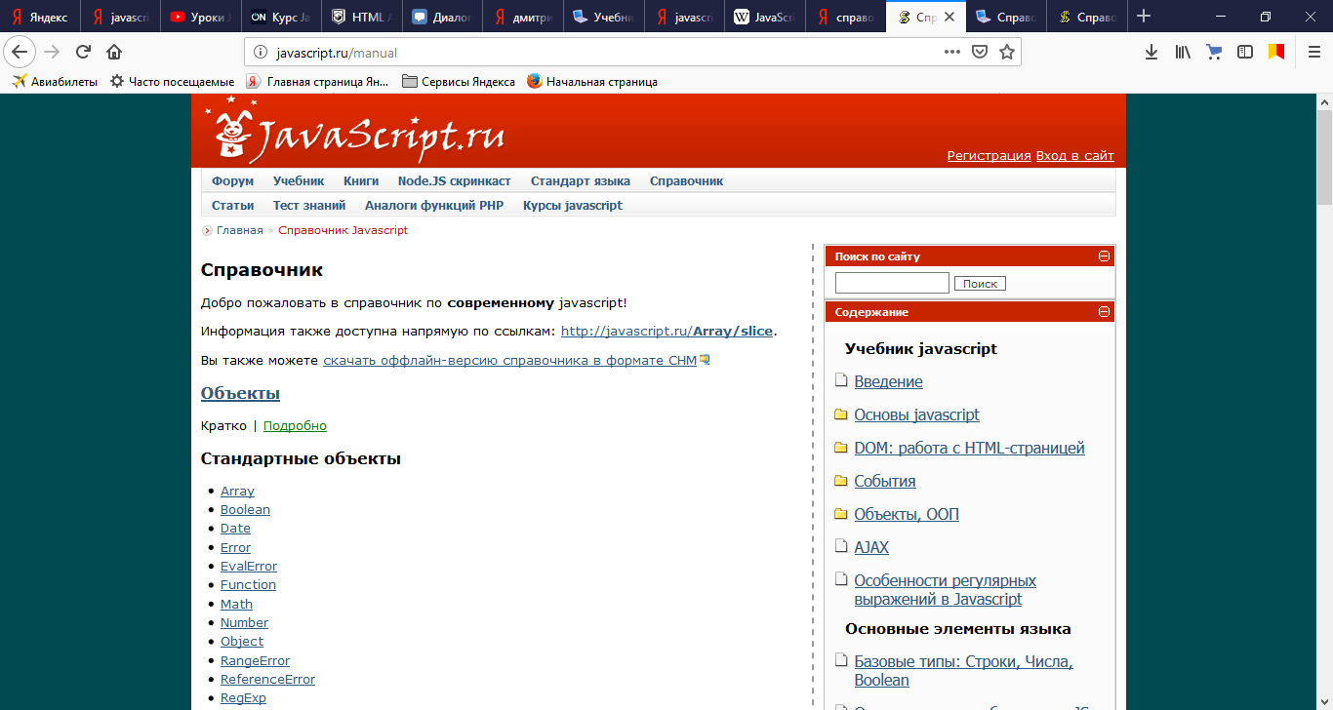
http://javascript.ru/manual

Slide 4
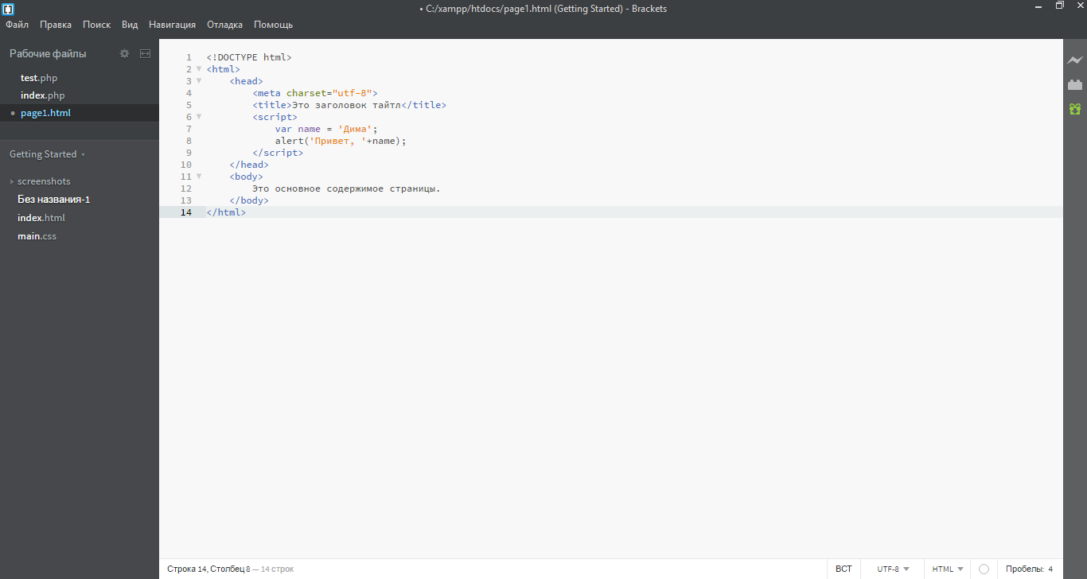
Как запустить JavaScript. Первый способ
пишем код прямо на HTML странице внутри тега <script>:

Slide 5
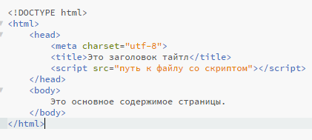
Как запустить JavaScript. Второй способ
JavaScript код хранится в отдельном файле (наподобие CSS) и подключается тоже с помощью тега <script> с атрибутом src, в котором указывается путь к файлу со скриптом:

Slide 6
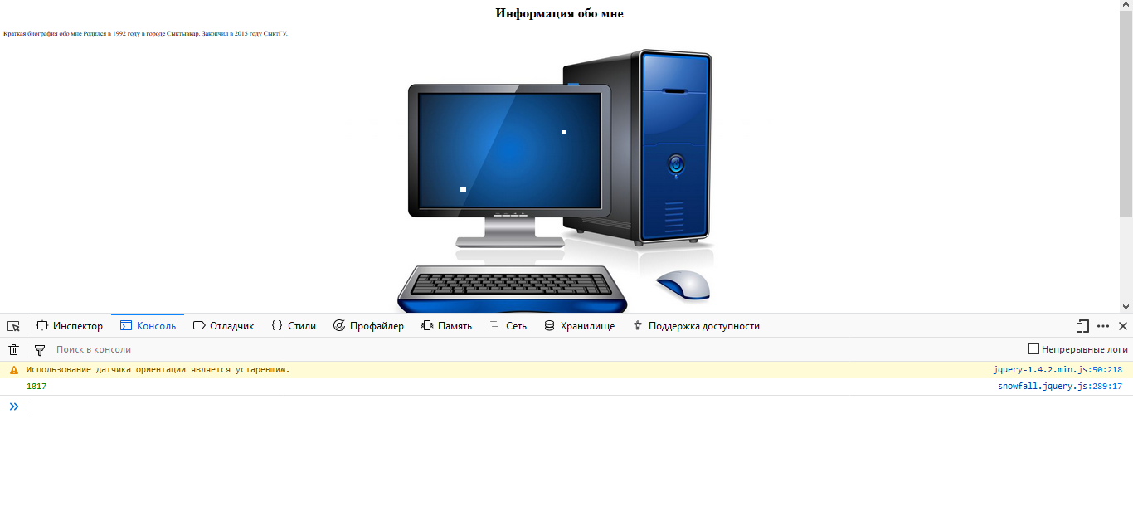
Поиск ошибок в коде

Slide 7
Работа с данными
Данные - это объекты, которыми может оперировать JavaScript, к примеру, имя пользователя - это строка, а его возраст - это число. Данные могут быть разных типов.

Slide 8
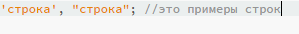
Строки и числа
Самыми простыми типами данных в JavaScript являются строки и числа.
Числа обозначают сами себя: 1, 12, 145, а вот строки требуется брать в кавычки (одинарные или двойные - без разницы):

Slide 9
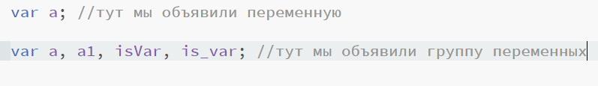
Переменные
Переменная - это такой объект, который может хранить внутри себя различные данные, например, строки или числа.
Имя переменной должно состоять из английских букв: больших или маленьких, а также цифр и знака_подчеркивания.
В JavaScript при объявлении переменной обязательно должно быть написано ключевое слово var:

Slide 10
Переменные
Переменная - это такой объект, который может хранить внутри себя различные данные, например, строки или числа.
Имя переменной должно состоять из английских букв: больших или маленьких, а также цифр и знака_подчеркивания.
В JavaScript при объявлении переменной обязательно должно быть написано ключевое слово var:

Slide 11
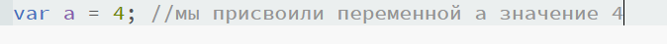
Операция присваивания
Пример присваивания:

Slide 12
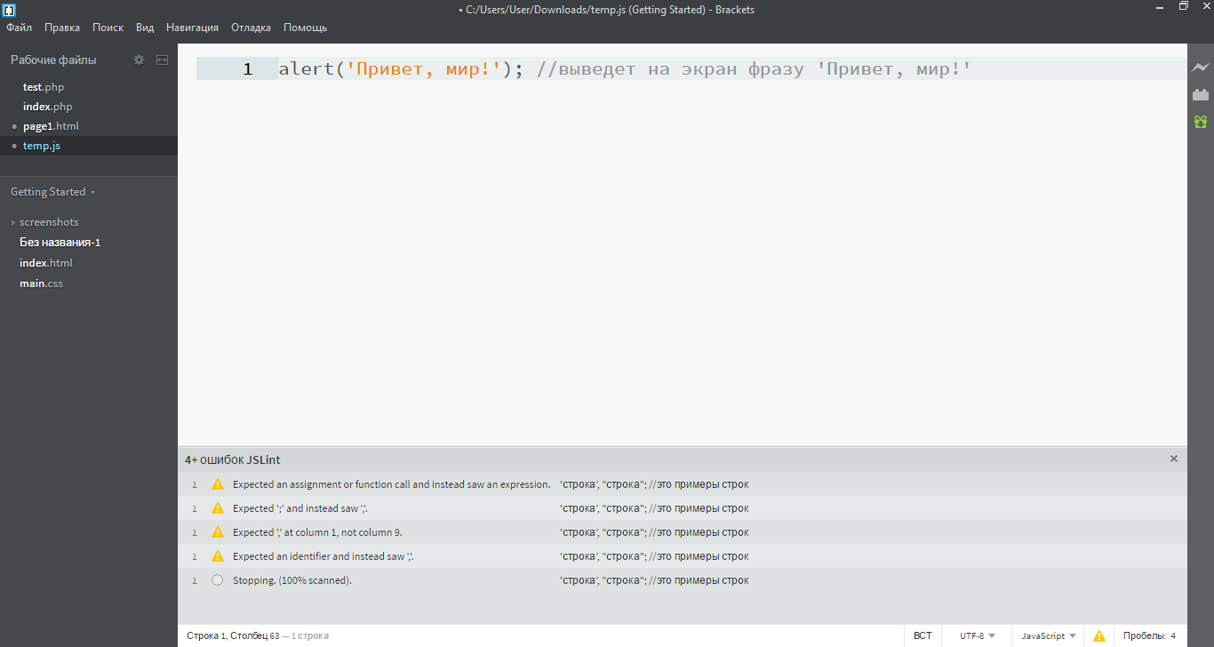
Функция alert
Alert- позволяет вывести какой-либо текст в окно браузера в виде диалогового окошка.
Следующий код выводит на экран заданный текст

Slide 13
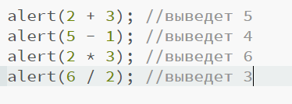
Математические операции

Slide 14
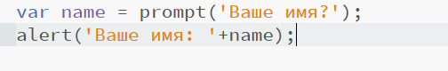
Функция prompt
Функция prompt - позволяет получить от пользователя какой-либо текст.
Этот текст можно записать в переменную и затем выполнить над ним какие-либо операции.
В примере мы спросим имя пользователя, запишем его в переменную name и с помощью функции alert выведем на экран:

Slide 15
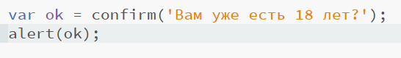
Функция confirm
Если вам нужно просто спросить у пользователя 'Да' или 'Нет', не давая ему возможность ввести иной текст - используйте функцию confirm.
Эта функция вызывает окошко с вопросом, на который нужно ответить пользователю, и двумя кнопками для ответа: с кнопкой 'ОК' и с кнопкой 'Отмена'.
Если пользователь нажмет 'ОК' - то функция вернет true, а если 'Отмена' - то вернет false.
В следующем примере функция confirm выведет диалоговое окно с вопросом 'Вам уже есть 18 лет?'.
Если вы нажмете 'Ок', то в переменную ok запишется true и выведется на экран функцией alert, а если нажмете 'Отмена' - то false:

